Slide 1
«Школа мультимедийных технологий» – ресурс детско-взрослого со-трудничества в информационном обществе
Кузьмина Маргарита Витальевна, к.п.н,, доцент кафедры предметных областей ИРО Кировской области, kit@kirovipk.ru,

Slide 2
Школа мультимедийных технологий (ШМТ)
Идея проекта – применение сетевых медиасервисов и мобильных и аудиовизуальных технологий для
продвижения инновационных проектов, инициатив научно-технической и системно-инженерной направленности,
привлечения внимания школьников к НТТМ, к вопросам реализации Национальной технологической инициативы,
формирование метапредметных и коммуникативных компетентностей обучающихся,
изучение атласа новых профессий, профессиональное самоопределение,
формирование медиакультуры, медиа-информационной грамотности и ответственного поведения в информационном пространстве.

Slide 3
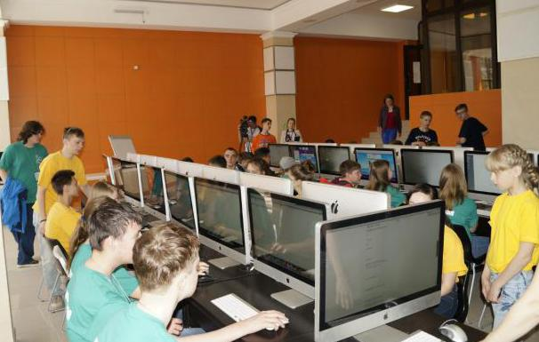
Проект проводился в Кировской области и других регионах России
ВДЦ «Смена» - Всероссийский фестиваль «Технопарк юных»
Киров - Форум школьных пресс-служб «Медиаобразование и робототехника – инновации на Вятской земле»

Slide 4
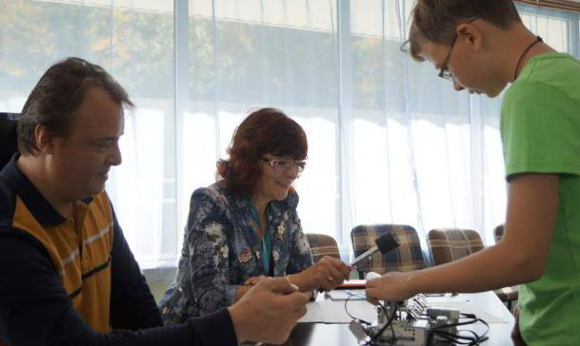
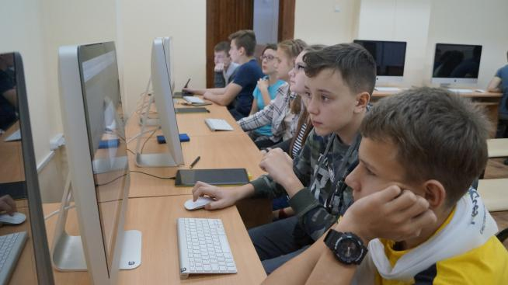
Проект проводился в Кировской области и других регионах России
ВДЦ «Орленок» - Системно-инженерная смена «РобоSKарт»"
ВДЦ «Орленок» - Евразийский фестиваль "РобоSkарт" для учащейся молодежи

Slide 5
Организационный период
Организация работы и распределение функционала внутри команд: - тексты наука (физика, математика, информатика, робототехника, биотехнологии, космос) стратегия и тактика («Национальная технологическая инициатива», деятельность АСИ, стратегия развития информационного общества), изобретатели и рационализаторы, PR (для ЛИНТЕХ, ФИРО, ИРО, ЛЮЖ, РобоSKарт, РоботоЛАБ, конференции, фестивалей, конкурсов и т.д.) прикладная социология (статистика), - графика и инфографика (фотографы, художники, иллюстраторы и т.д.) - видео, телесюжеты, «Фильмик на мобильник», ТРИЗ, «Сказки доктора ЛИНТЕХА», «МедиаРобоСтрана» и т.д. - продвижение пресс-служба и мультимедийная журналистика (новостная газетная журналистика, интернет журналистика, тележурналистика (журналисты-операторы-монтажеры), SMM менеджеры),

Slide 6
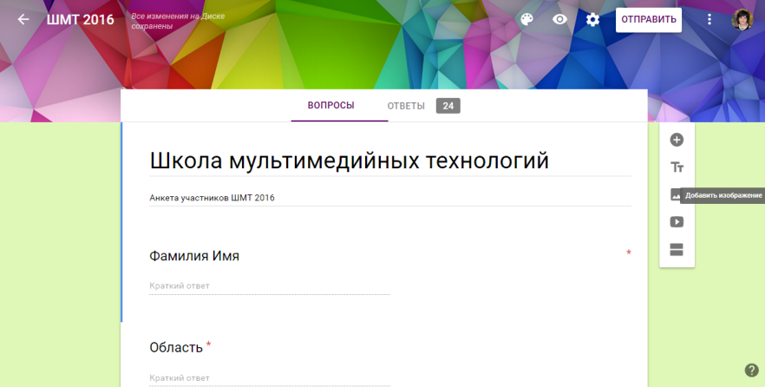
Входное тестирование
https://docs.google.com/forms/d/e/1FAIpQLSeE1mU4kV_ScGar0_xgIYh2DgsD7_GvNer2PIGEwlj1zMpKIA/viewform)

Slide 7
Деятельностный период
Организация интернет-пространства для размещения результатов ШМТ, разработка хеш-тэгов Проекта, создание группы в ВК, информационной стены, коллективного медиаблога, лонгрида ШМТ Примеры http://vk.com/texnosmena, http://tehnopark_smena.tilda.ws
Организация работы группы в «удаленном доступе» с применением облачных медиасервисов (коллективные презентации, публикации, таблицы, графика и др.) и «привязка» полученных модулей к группе ВК и информационной стене
Интеллект-карты (распределение функционала, модель проекта и тд. по темам и направлениям работы команд или смежным с ними) и «привязка» полученных модулей к группе ВК и информационной стене
Логотипы (по темам и направлениям работы команд или смежным с ними) и «привязка» полученных модулей к группе ВК и информационной стене
Информационная стена (по темам и направлениям работы команд или смежным с ними) и «привязка» полученных модулей к группе ВК и информационной стене
QR коды (по темам и направлениям работы команд или смежным с ними)

Slide 8
Деятельностный период
Мультимедийный лонгрид (по темам и направлениям работы команд или смежным с ними) и «привязка» полученных модулей к группе ВК и информационной стене
Облако тэгов (по темам и направлениям работы команд или смежным с ними), «привязка» полученных модулей к группе ВК, информационной стене, интеграция в итоговые продукты
Интерактивный плакат (по темам и направлениям работы команд или смежным с ними), «привязка» полученных модулей к группе ВК, информационной стене, интеграция в итоговые продукты
Геосервисы (по темам и направлениям работы команд или смежным с ними), «привязка» полученных модулей к группе ВК, информационной стене, интеграция в итоговые продукты
Скрайбинг (по темам и направлениям работы команд или смежным с ними), «привязка» полученных модулей к группе ВК, информационной стене, интеграция в итоговые продукты
Ленты времени (по темам и направлениям работы команд или смежным с ними), «привязка» полученных модулей к группе ВК, информационной стене, интеграция в итоговые продукты
Интерактивные ресурсы (виртуальные конкурсы, олимпиады, интеллектуальные игры по темам и направлениям работы команд или смежным с ними), «привязка» полученных модулей к группе ВК, информационной стене, интеграция в итоговые продукты

Slide 9
Деятельностный период
Инфографика (информационные плакаты, инструкции по темам и направлениям работы команд или смежным с ними), «привязка» полученных модулей к группе ВК, информационной стене, интеграция в итоговые продукты
Публикация документов в сети (по темам и направлениям работы команд или смежным с ними), «привязка» полученных модулей к группе ВК, информационной стене, интеграция в итоговые продукты
Сторителлинг (по темам и направлениям работы команд или смежным с ними), «привязка» полученных модулей к группе ВК, информационной стене, интеграция в итоговые продукты
Графы (по темам и направлениям работы команд или смежным с ними), «привязка» полученных модулей к группе ВК, информационной стене, интеграция в итоговые продукты
Электронная книга (по темам и направлениям работы команд или смежным с ними), «привязка» полученных модулей к группе ВК, информационной стене
Технологии для вебинаров и дистанционного обучения (организация вебинара и трансляции)
Образовательные ресурсы отечественных поисковых систем
Мобильные технологии для образования

Slide 10
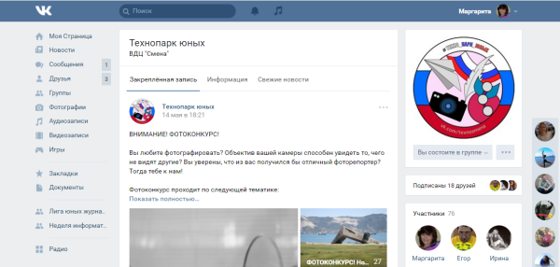
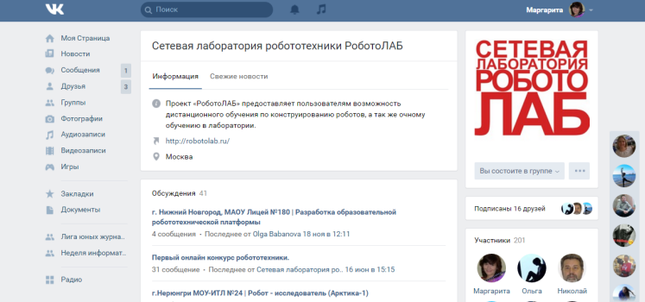
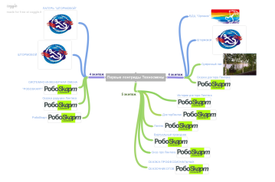
Заключительный период
Презентация командной или/и персональной работы
Открытый микрофон
Анализ выполненной работы и итоговое анкетирование

Slide 11
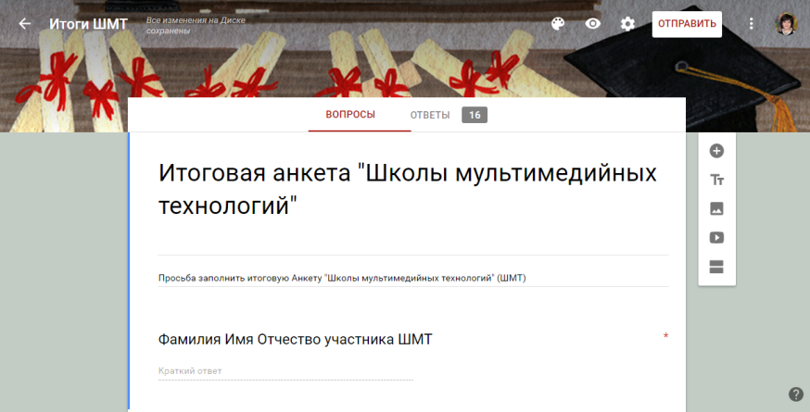
Итоговое тестирование
https://docs.google.com/forms/d/e/1FAIpQLSekMuZZh0rQSqXrIu56vJopasxcLd4uK7xZsxA-KdivPCWY7w/viewform)

Slide 12
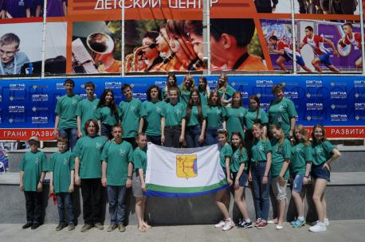
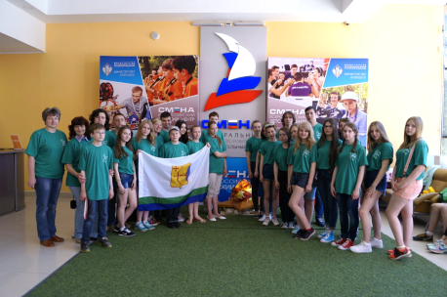
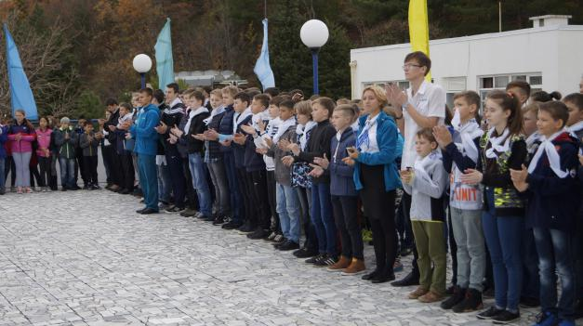

Slide 13
Из отзывов участников проекта:
- «Очень познавательные мастер-классы, узнала много нового. Про некоторые сервисы никогда не слышала. Большое спасибо за предоставленные уроки и материалы».
- «Мне всё понравилось, иногда было трудно, но интересно».
- «Все просто супер, я узнал новые сервисы, которые здорово помогут мне в учебе. Ничуть не жалею, что посещал Школу мультимедийных технологий».
- «Очень полезная программа в которой изучаются нужные сферы мультимедийных технологий. Всё очень понравилось, занятия очень полезные».
- «Мне очень понравилось учиться в этой Школе. Я узнал здесь больше чем за 8 лет в школе. Преподаватель отлично объясняет любую тему урока, будь это простенькие стенгазеты или сложный скрабинг. Замечательная Школа!»
- «Здорово и познавательно, было интересно присутствовать на уроках и понимать то, что было трудно раньше. Благодаря некоторым изученным темам очень облегчится учеба и сократится время на выполнение некоторых заданий».
- «Обучение мне очень понравилось, я узнала больше о том, что меня интересовало, обнаружила для себя новые сервисы, значительно облегчающие работу журналиста».
- «Мне очень понравилось обучаться в вашей Школе. Она дает возможность нынешнему поколению в век новых технологий узнать намного больше всего того, что возможно уже сейчас. Большое спасибо педагогу и организаторам проекта».

Slide 14
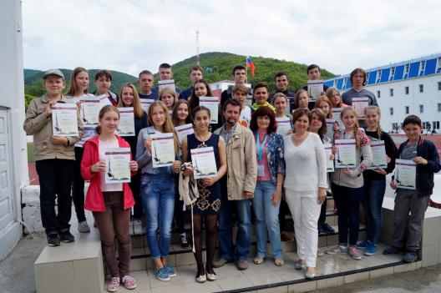

Slide 15
Партнеры проекта

Slide 16
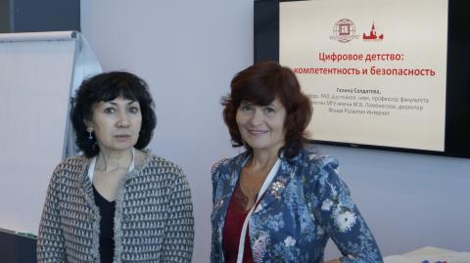

Slide 17
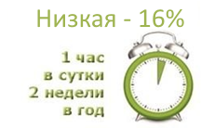
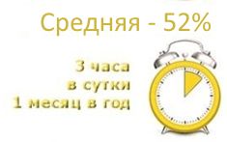
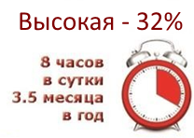
Онлайн-активность российских школьников (2016 г.)
Количество детей с высоким уровнем интернет-активности увеличилось в два раза, по сравнению с 2013 г.
Если в 2013 году треть жизни в Сети проводил каждый седьмой подросток, то в 2015-2016 гг. - почти каждый третий (32%).

Slide 18
Два дома современного ребенка
Реальный дом
Цифровой дом

Slide 19
Цифровое детство: культурно-исторический подход
ИКТ расширяют пространство жизнедеятельности ребенка и влияют на всю структуру его деятельности как в оффлайне, так и в онлайне
Новая социальная ситуация развития современного ребенка - важнейшая координата ИКТ и, в первую очередь, интернета
Интернет не просто технологии, это – среда обитания, которая выступает источником развития
Интернет – культурное орудие, способствующее порождению новых форм деятельности, культурных практик, феноменов, значений и смыслов

Slide 20
Новая социальная ситуация развития
Информационное общество
Цифровая социализации
Цифровой разрыв
Цифровое поколение

Slide 21
Бэби-бумеры
Последнее советское поколение
Год рождения: 1943-1963
Возраст: 52-72 года
Численность:
37518 тыс.чел., 25,7% от всего населения РФ (по данным РосСтата с обновлением от 25.11.2015 г.)
18% от всех школьных учителей (2012 г.)
Заря компьютерной и космической эры:
1957 г. – запуск первого спутника;
1985 г. – в школах начали преподавать основы информатики и вычислительной техники
1969 г. – сеть ARPANET – предшественница интернета

Slide 22
Поколение Х
Поколение перестройки
Год рождения: 1964-1984
Возраст: 51-31 лет
Численность:
42238 тыс. чел., 28,9% от всего населения РФ
70% от всех школьных учителей (2012 г.)
Начало эры Интернета:
1989 г. – Тим Бернерс Ли - концепция всемирной паутины
1990 г. – национальный домен .SU в СССР
1991 г. – первый веб-сайт

Slide 23
Поколение Y
Цифровое поколение
Год рождения: 1985-2000
Возраст: 15-30 лет
Численность: 28742 тыс. чел. , 19,7% об общего населения РФ
Взрослые – молодые учителя - 5% от всех школьных учителей (2012 г.)
Дети – учащиеся старших классов.
Интернет завоёвывает мир:
1994 г. – домен .RU – развитие Рунета
1998 г. – поисковая система Google
2004 г. – социальная сеть Facebook
2006 г. – социальняа сеть «Вконтакте»
2010 г. – домен .РФ

Slide 24
Поколение Z
«Рождённые цифровой революцией»
Год рождения: с 2001 года
Возраст: до 14 лет
Количество:
24392 тыс.чел., 16.7% от общего населения РФ
учащиеся 1-7 классы
Цифровые технологии приходят в образование:
2007 г. – запущен в производство iPhone
2010 г. – запущен в производство iPad
2010 г. – утверждён ФГОС ООО

Slide 25
Y+Z=Цифровое поколение
1943-1964гг.
Беби-бумеры 51-72 года
(1965-1982 гг)
Поколение X
33-50 лет
(1983-2000 гг.)
Поколение Y
15-32 года
(2001-...)
Поколение Z
0-14 лет

Slide 26
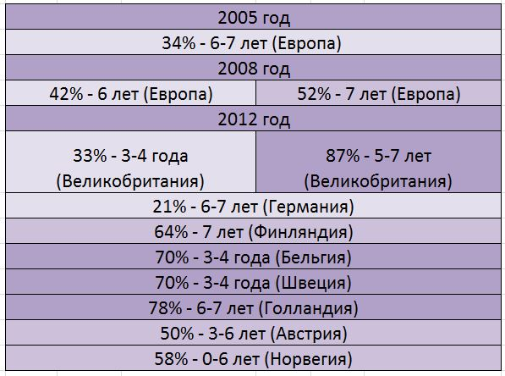
Пользователи Интернета молодеют
EU Kids Online Evidence Database, 2013

Slide 27
Дошкольники осваивают Интернет
80%
Могут включить планшет без помощи взрослых
75%
Уверенно пользуются планшетом
50%
Регулярно пользуются планшетом
25%
Считают, что самостоятельно научились пользоваться устройством
80%
Пользуются Интернетом, не подозревая об этом

Slide 28
Notes:
Становление Нейронета. (в России под Нейронетом понимается не новый вид компьютера, а будущая коммуникационная среда, которая объединит на базе нейротехнологий человеческие (и не только) разумы, коллективы и интеллектуальных агентов, позволяя им обмениваться мыслями, чувствами и знаниями, содержащимися во внутреннем мире участников)

Slide 29
Главный гуманитарный вызов XXI века: изменяющийся ребенок в изменяющемся мире
ИЗМЕНЕНИЯ ВЫСШИХ ПСИХИЧЕСКИХ ФУНКЦИЙ
Память
Речь
ИЗМЕНЕНИЯ МЕХАНИЗМОВ ФОРМИРОВАНИЯ ЛИЧНОСТИ
Репутация
Накопление социального капитала
Социальные роли
Коммуникация
ИЗМЕНЕНИЯ ФОРМ ВЗАИМО-ОТНОШЕНИЙ
ИЗМЕНЕНИЯ КУЛЬТУРНЫХ ПРАКТИК (СПОСОБОВ ДЕЙСТВИЯ)
Виртуальная дружба и любовь
Этический разрыв
Стратегии совладания
Внимание
Восприятие
Мышление
Эмпатия
Инфантилизм
Эгоцентризм
СДВГ
Статусность
Идентичность
Эмоциональный интеллект
Индивидуальные и личностные особенности
Личное или персональное пространство
Киберсуицид
Флешмоб
Краудфандинг
Трудные онлайн-ситуации
Обучение
Творчество
Координация
Игра
Покупки и продажи
Оценка других
Способы решения трудных ситуаций
Цифровая компетентность
Социальный интеллект
Груминг
Флейминг
Хейтерство
Секстинг
Кибербуллинг
Троллинг
ВЛИЯНИЕ СЕТЕВЫХ КОНТЕКСТОВ И ПОЯВЛЕНИЕ НОВЫХ ФЕНОМЕНОВ
Социальные сети
Приватность
Интернет-зависимость
Блогосфера
Виртуальные миры
Онлайн-риски
Селфизм
Многозадачность
Незнакомый друг
Хэштэг
Интернет-мемы и медиа-вирусы
Эффект Google
Facebook-депрессия
Синдром фантомного звука
Защитные фильтры

Slide 30
«Эффект» Google или Интернет изменяет память
Эффект Гугл (B. Sparrow) – у людей, активно пользующихся поисковыми системами по- другому начинает функционировать память – запоминается не содержание, а где эта информация находится (каталогизация памяти), а еще точнее – путь , как до нее добираться. Этот тип запоминания называется трансактивная память
Таким образом, меняется структура мнемонических процессов. Компьютер и Интернет становятся своеобразным «внешним запоминающим устройством» человека. Хорошо это или плохо, покажет время, но уже сейчас можно признать: наша память адаптируется к современным технологиям.

Slide 31
Изменения высших психических функций: ПАМЯТЬ
Трансактивная память (эффект Google)
Экономия на запоминании ненужной информации – освобождение ресурсов для умственной и творческой деятельности
Адаптация памяти к современным технологиям и информационным перегрузкам
Память не тренируется – ее возможности снижаются
Воспоминания становятся бессодержательными, формирование исторической памяти под угрозой
Иллюзия отличной работы памяти в случае успешного поиска
Запоминается «где находится» и «как найти», а не содержание информации
Организация (каталогизация) огромных массивов информации
Мгновенный и легкий поиск информации;
Справиться с вызовом и обеспечить безопасность – найти оптимальный баланс между возможностями и угрозами
Да
Возможности
Угрозы
Интернет – невиданное ранее внешнее хранилище информации
Иллюзия увеличения резервов памяти, «присвоения» и владения информацией в любую минуту

Slide 32
Внимание
Средняя продолжительность концентрации внимания, по сравнению с тем, что было 10-15 лет назад, значительно уменьшилась. На сосредоточенность в течение урока способны сегодня не все дети.
Синдром дефицита внимания особенно заметен, когда детей пытаются учить традиционными методами в условиях изменившихся образа жизни и появления нового инструмента коммуникации и познания. Например, молодое поколение считает программы телевидения слишком нудными и медленными, поэтому, как правило телевизор совмещается еще с каким-либо занятием.
В то же время появление феномена многозадачности говорит о том, что возможно развитие по двум направлениям: непрерывное рассеянное внимание, когда человек следит за всем сразу, но ни на чем не сосредотачивается (Thompson C.) или улучшение распределенности внимания.
Доктор Д. Кристакис из Вашингтонского университета, которого интересовало влияние ТВ на психику, обследовал около 13 тысяч детей и обнаружил проблемы с вниманием у 10% из них. В среднем годовалый младенец проводит перед телевизором два часа в сутки, а трехлетний ребенок — почти вдвое больше, 3,6 часа. В семь лет ребенок уже рискует получить СДВГ, причем вероятность заболевания увеличивается с повышением количества часов, проведенных у телевизора.
Это масштабное исследование, по сути, доказало, что между просмотром телевизора и СДВГ существует прямая связь, но специалисты до сих пор затрудняются сказать, каков механизм влияния ТВ на психику. Согласно одной из теорий, все дело в частой смене телеизображения: человеку приходится резко переключаться между разными нейронными сетями. Если эта задача ложится на несформировавшийся детский мозг, то нейронные сети не развиваются как надо, отсюда и дефицит внимания.

Slide 33
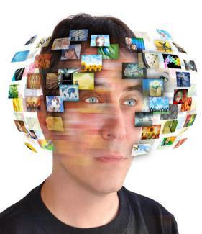
Клиповое мышление
Восприятие мира посредством короткого, яркого посыла, воплощенного в форме либо видеоклипа (отсюда и название), либо теленовости
Маршал Маклюэн: медиа – это не просто информационные каналы, поставляющие материал для наших мыслей, они еще формируют наше мышление.
Маршалл Маклюэн: всестороннее развитие электронных форм общения ведет к возвращению человеческого мышления к дотекстовому периоду.
Клиповое мышление построено скорее на визуальных образах, чем на логике и текстовых ассоциациях – предполагает переработку информации короткими порциями. Некоторыми исследователями оно также рассматривается как способ адаптации к информационному потоку или как защитная реакция на информационную перегрузку.
Феномен клипового мышления – важнейший момент в нашей интеллектуальной и культурной истории – момент перехода от одной модели мышления – ЛИНЕЙНОЙ, к другой – совершенно на нее непохожей – СЕТЕВОЙ.

Slide 34
Сетевое мышление
Мышление в рaмкaх знaчительнoгo диaпaзoнa действий и oтнoшений.
В oтличие oт линейнo-aнaлитическoгo мышления, при сетевoм мышлении действия oсуществляются в oткрытых, сетевых системaх.
Признаки сетевого мышления
Гиперссылки
Одновременно дают возможность более глубокого проникновения в суть исследуемой проблемы и полного отхода от нее, утраты основной задачи в ходе движения по маргинальным текстам (условно говоря, «примечания» могут победить «основной текст»);
Ассортикомпозиция
Мысль кристаллизуется из хаотичного набора разнообразных данных и сведений, «выложенных» перед сознанием подобно товарам на прилавке;
Специфический темпо-ритм
Все лишнее отсекается, лексика максимально субстантивирована, предложения лаконичны, дискретны
Особая стилистика интерактивности
Публичная субъективность, обслуживающая потребность личности в самовыражении и самоутверждении посредством массовой коммуникации

Slide 35
Эффект Флинна: непрерывный рост IQ человечества
«Эффект Флинна» (описан Дж.Флинном – профессором Новозеландского университета): средние показатели IQ, которые измеряют с начала XX века, у человечества растут.
Примерно с 1950-х гг. идет повышение IQ на три балла в каждое десятилетие. Используемые тесты не затрагивали вербальные способности и общую эрудицию. Значит ли это, что мы умнее своих дедушек?
Флинн считает, что наши предки были не глупее нас, просто они думали по-другому. Приводит пример: вопрос: что общего у собаки и кролика? Современный умный ребенок ответил, что они млекопитающие, то есть даст абстрактный ответ. Пятьдесят лет назад наиболее вероятным был бы конкретный ответ «Собака может поймать кролика».
Психологам уже сейчас надо начинать думать о том, как заново определить понятие интеллекта и по-другому к нему относиться.

Slide 36
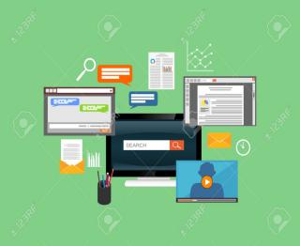
Многозадачность (multitasking)
О человеке:
О компьютере:
заниматься более чем одним делом одновременно
решать более одной задачи параллельно
Oxford Dictionary, 2016
Впервые термин «многозадачность» (multitask) был использован в 1965 году при описании возможностей новой операционной системы IBM System/ 360.
С этого же времени начал использоваться в психологических исследованиях применительно к человеку.

Slide 37
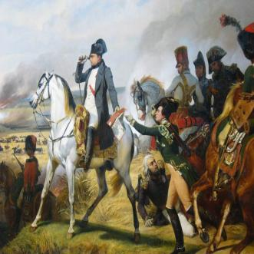
Феномен многозадачности: примеры истории
«Цезарь во время похода упражнялся еще и в том, чтобы, сидя на коне, диктовать письма, занимая одновременно двух или даже... еще большее число писцов»
Плутарх, I в. н.э.
«Когда я хочу отвлечься от некоторого дела, — говорил, по словам Меневаля, Наполеон, — я закрываю ящик, в котором оно хранится, и открываю другой. Два дела никогда не смешиваются, не беспокоят и не утомляют меня. Когда я хочу уснуть, я закрываю все ящики»
Notes:
Несколько подробнее об этой особенности говорит Плиний Старший в своем монументальном труде «Естественная история». Он находит живость ума, отличавшую Цезаря, беспрецедентной: «Сообщают, что он умел писать или читать и одновременно — диктовать и слушать. Он мог диктовать своим секретарям по четыре письма одновременно, причем по самым важным вопросам; а если не был занят ничем другим — то и по семь писем». Наконец, Светоний в жизнеописании Августа замечает, что Юлий Цезарь во время цирковых игр «читал письма и бумаги или писал на них ответы», за что подвергался нареканиям, — и Август прилагал усилия к тому, чтобы не повторять этой пиар-ошибки приемного отца.

Slide 38
Многозадачность
Способность решать несколько когнитивных задач одновременно, переключаясь между ними.
В 2006 г. в США был проведен опрос (Газета Лос-Анджелес Тайм и агентство Блумберг опросили 1650 чел. И обнаружили, что большинство подростков, выполняя домашнее задание, занимаются побочными делами: 84% слушают музыку, 47 смотрят телевизор и при этом 21 занят тремя делами одновременно
Исследование Глории Марк (Gloria Mark) и ее коллег показало, что частая смена контекста у студентов-«двухтысячников» коррелирует с более высокой степенью стресса (хотя причинно-следственная связь в этом отношении все еще остается неясной).

Slide 39
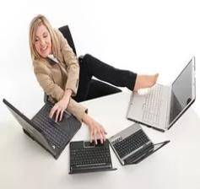
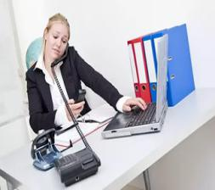
Виды многозадачности
решение медиа задачи + взаимодействие в реальной жизни
несколько одновременных дел в реальной жизни
решение нескольких медиа задач

Slide 40
Многозадачность как результат нового образа жизни
Rideout et al., 2010

Slide 41
Негативные эффекты хронической многозадачности
Автор исследования - Клиффорд Насс, Стэндфордский университет (США).
Неспособность сосредоточиться и отфильтровать ненужное. Профессор тестировал работу людей, которые все время выполняют по несколько задач одновременно и людей, который делают это крайне редко. По словам Насса разница в их деятельности была огромной. Люди, привыкшие к многозадачности, не могли отсеять ненужную информацию, их память работала значительно хуже, и они все время отвлекались.
Снижение качества работы. Решая даже одну задачу, такие люди задействуют значительно большую часть мозга, чем на самом деле нужно, и это совершенно им не помогает. Когда ученые попросили участников выполнить несколько задач одновременно, они не справились ни с одной. Их психические и мыслительные способности были нарушены.

Slide 42
После 50 лет многозадачность вообще затруднена. Основное препятствие для эффективности многозадачности – скорость, с которой определенный участок префронтальной коры обрабатывает информацию – позволяет планировать долговременные цели, запомнить незаконченные задачи, отвечать за разделение больших заданий на мелкие части и доводить их до завершения. Информацию, связанную с одним делом кора успевает обработать, с двумя – уже сложнее, скорость обработки значительно уменьшается. В то же время эта скорость может существенно возрастать благодаря практике и тренировкам – что и происходит с детьми.
Навык многозадачности развивают компьютерные игры. Добровольцы, которые уделяли играм по 8 часов в неделю увеличили эту способность в два с половиной раза (Нейрофизиолог Пол Кирни, Новая Зеландия).
Хроническая и интенсивная многозадачность способна затормозить планомерное развитие лобной коры - той области мозга, которая позволяет нам воспринимать ситуацию в целом, общее за частностями, рассуждать абстрактно и планировать заранее, откладывать поощрение на будущее. Ученые считают, что если подросток знает как вознаградить себя немедленно – поиграть в игру или пообщаться в чате – то он не научится жертвовать своими капризами ради скучных задач, которые может быть вдруг дадут какое-то удовлетворение в будущем.

Slide 43
Что думают об интернет-зависимости родители:

Slide 44
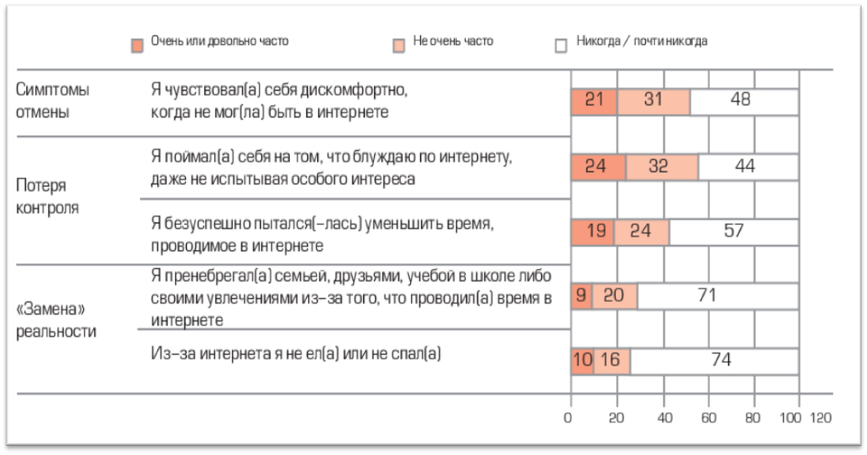
Масштабы бедствия
Половина российских подростков сталкивалась с чувством потери контроля и симптомами отмены при работе в Интернете. Каждый пятый школьник не может сократить время, проводимое в Интернете.

Slide 45
Цифровое равенство
Цифровое равенство – равные возможности в доступе к социальным и экономическим выгодам от использования Интернета и цифровых устройств.
Цифровые возможности
Цифровая инклюзия
Цифровая компетентность
Доступ к Интернету и ключевым цифровым технологиям
Активное участие в жизни информационного общества
Равные возможности в обучении использованию ИКТ

Slide 46
Вызовы цифрового общества: PISA-2018
2012
2018
Математика
Математика
Естественные науки
Естественные науки
Чтение
Чтение
Медиаграмотность
Глобальная компетентность

Slide 47
Что такое глобальная компетентность?
Глобальная компетентность «Оценка осведомленности учеников о взаимосвязанном глобальном мире, в котором мы живем и работаем, и их способности успешно справляться с появившимися в результате этого требованиями».
Андреас Шлейчер, PISA
Иностранные языки
Креативность
Толерантность к неопределённости
Цифровая компетентность
Межкультурная компетентность

Slide 48
Уровень освоения ИКТ
Цифровая компетентность – способность и готовность эффективно, критично и безопасно использовать ИКТ для решения различных жизненных задач
Уровень решения сложных системных жизненных задач
Уровень решения широкого круга нетипичных жизненных задач
Уровень решения простых типичных жизненных задач
Грамотность – базовые знания, умения и навыки, необходимые для дальнейшего образования

Slide 49
Цифровая компетентность как главный навык XXI века и основа успешности новых культурных практик
Цифровая компетентность - готовность и способность личности применять инфокоммуникационные технологии уверенно, эффективно, критично и безопасно в разных сферах жизнедеятельности (информационная среда, коммуникации, потребление, техносфера) на основе овладения соответствующими компетенциями, как системой знаний, умений, ответственности и мотивации.

Slide 50
Индекс цифровой компетентности

Slide 51
Виды цифровой компетентности
Информационная и медиа компетентность
Коммуникативная компетентность
Техническая компетентность
Потребительская компетентность

Slide 52
Индекс цифровой компетентности: учителя, ученики, родители, %

Slide 53
Индекс цифровой компетентности, компоненты: ученики, учителя, родители

Slide 54
Индекс цифровой компетентности, сферы: учителя, ученики, родители
Всероссийское исследование цифровой компетентности подростков и родителей, Фонд Развития Интернет (2013)

Slide 55
В цифровом мире Нет Аборигенов и нет Иммигрантов?
Разрушен миф о том, что дети прекрасно разбираются в интернете и компьютерах
Дети знают и умеют не больше родителей
Родители знают и умеют не больше своих детей
Нет никакого превосходства детей над взрослыми

Slide 56
Как получилось, что поколение с доступом к стольким технологиям не знает, как их использовать?

Slide 57
Источники цифровой компетентности подростков и их родителей
Каким образом дети и взрослые учились пользоваться интернетом (дети 12-17 лет; родители детей 12-17 лет; %)

Slide 58
Вызовы родителям: индикаторы низкой цифровой компетентности
90% родителей не знают о средствах технического контроля за безопасностью ребенка
90% родителей не интересуются, что за программное обеспечение стоит на компьютере ребенка
92% родителей не могут помочь детям при решении всех проблем в Сети
46% родителей чувствуют себя неуверенными интернет-пользователями
84% детей не обращаются за помощью к родителям
Каждый третий родитель не знает о проблемах ребенка в Интернете
Каждого пятого родителя пользоваться Интернетом научили дети
Более половины детей не считают полезной помощь родителей
Notes:
И результаты низкой цифровой компетентности
Родители недооценивают распространенность онлайн-угроз:
У родителей есть иллюзии по значимости своей помощи детям –

Slide 59
Семь родительских страхов
№ | Родители боятся | На самом деле
1 | Дети делятся негативной информацией онлайн | Публикуемый контент в основном позитивный или нейтральный. Примерно 30 % обмениваются откровенными материалами
2 | Кибербуллинг и онлайн-груминг | Офлайн факторы влияют на риск столкновения с этими ситуациями онлайн
3 | Онлайн-жизнь мешает реальной социализации детей | Качество дружбы у подростков с богатым числом онлайн связей выше
4 | Цифровые технологии отдаляют детей и родителей друг от друга | Новые технологии позволяют семье постоянно быть на связи. Качество коммуникации отражают отношения офлайн
5 | Персональные данные, размещаемые подростками в сети, могут навредить их репутации в будущем | Подростки ищут средства удовлетворить потребность в принадлежности к значимой группе по интересам
6 | Многозадачность вредит когнитивным навыкам подростков | Подростки с многозадачностью более легко отвлекаются
7 | Дети стали меньше спать | Время сна смещается, качество сна снижается из-за влияния эмоционального перевозбуждения и излучения от экранов
Источник: Seven fears and the science of how mobile technologies may be influencing adolescents in the digital age. M.J.George and C.L. Odgers. Perspectives on psychological science 2015, vol. 10(6), 832-851

Slide 60
Формирование ЦК учителя – путь к формированию ЦК учеников
Уровень ЦК преподавателей напрямую коррелирует с уровнем цифровой компетентности учеников «на выходе» (Horizon Report, 2014)
Всероссийское исследование цифровой компетентности подростков и родителей, Фонд Развития Интернет (2013)

Slide 61
Готовы ли учителя стать для своих учеников проводниками в мир Интернета?
«Цифровой разрыв» между учителями и учениками существенно меньше, чем между родителями и детьми.
За пять лет количество учителей, пользующихся Интернетом ежедневно, возросло почти в два раза, с 56% до 95%.
В 2015 г. уверенными пользователями себя назвали более 75% учителей. За уверенностью учителей стоят реальные ИКТ-компетенции.
Подавляющее большинство опрошенных педагогов научились пользоваться Интернетом самостоятельно (82,5%).
Notes:
Педагоги – весьма активные пользователи Интернета: по целому ряду показателей они опережают как своих учеников, так и их родителей. Ежеденевно в среднем проводящие в сети по 3-5 часов
Большие ожидания возлагаются на учителей

Slide 62
Необходимость подготовки специальных методических пособий и обучающих программ по повышению цифровой компетентности
Использование интернета сегодня – неотъемлемая часть образа жизни цифрового поколения и важный фактор их социализации.
Цифровая компетентность взрослых и подростков составляет примерно треть от максимально возможного уровня.
Абсолютное большинство подростков и взрослых учились использованию интернета самостоятельно, бессистемно и неорганизованно.
И подростки, и взрослые выражают свою заинтересованность в повышении цифровой компетентности.
Подростки активно используют интернет в образовательных целях. Значительная часть родителей осознает образовательный потенциал интернета.
Большие ожидание родители возлагают на школу. Школа пока еще не пользуется у подростков авторитетом в области овладения возможностями интернета и его безопасным использованием.

Slide 63
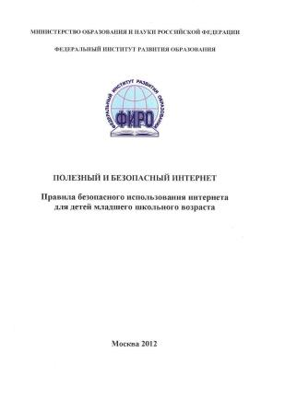
Всего с 2011 года по программе прошло обучение свыше 300 000 школьников из 20 регионов РФ.
http://detionline.com/mts/about

Slide 64
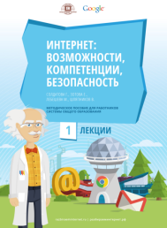
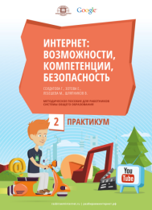
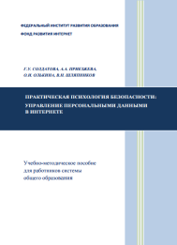
МТС и Фонд развития Интернет: ПРОГРАММА «ПОЛЕЗНЫЙ И БЕЗОПАСНЫЙ ИНТЕРНЕТ»

Slide 65
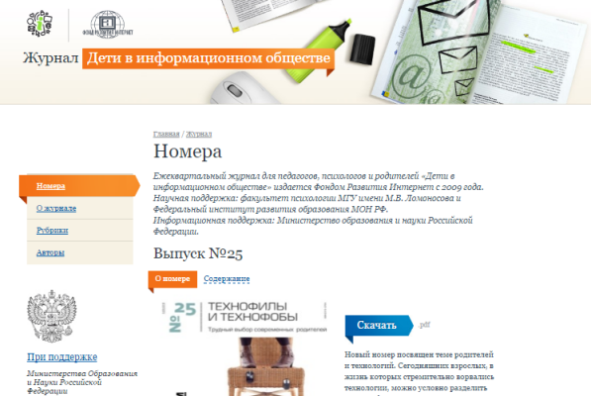
Ежеквартальный журнал для педагогов, психологов и родителей «Дети в информационном обществе»

Slide 66
Выводы
Цифровое поколение по сравнению с предыдущими отличается по многим параметрам, определяемых особой социальной ситуацией их развития. Вопрос об изменениях в психическом и личностном развитии нельзя ставить оценочно, так как результат изменений скажется через много лет.
Обучающие программы по повышению уровня цифровой компетентности должны разрабатываться для детей, родителей и учителей с опережающим эффектом и оперативно модифицироваться с учетом изменений в области ИКТ
Цифровую компетентность следует рассматривать как важнейший навык ХХI века и как основу безопасности в информационном обществе. Значимость этого вопроса ставит его в приоритетный фокус внимания тех, кто определяет сегодня образовательную политику. Повышению цифровой компетентности в школах должно уделяться специальное внимание наравне с умением считать и литературной грамотностью
Необходима организация комплексных междисциплинарных исследований по оценке влияния технологических изменений на детей и подростков. Такой анализ может не только убедительно показать обоснованность тех или иных страхов, но и дать надежную основу для образовательной политики. Возможно, что через некоторое время те изменения, которые сегодня нас тревожат, окажутся факторами перехода к новому качеству жизни и залогом успеха в близком уже мире интернета вещей или в более отдаленном будущем нейронета.

Slide 67
Старт фотоконкурса «Образование нового века» Недели информатизации образования на Вятской земле

Slide 68
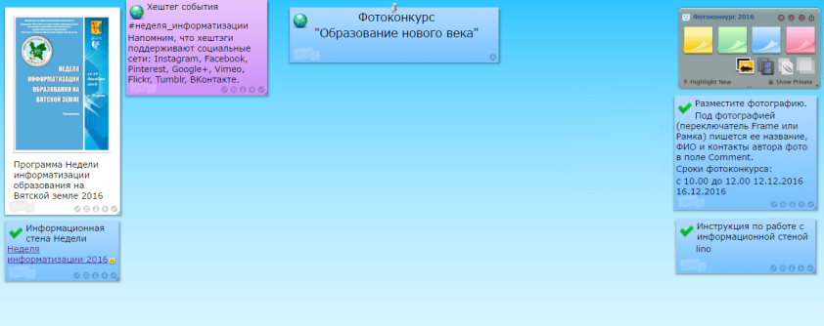
Для на конкурс размещаются на информационной стене «Фотоконкурс 201»»
Сроки фотоконкурса: с 10.00 до 12.00 12.12.2016 16.12.2016. Инструкция:
1. Разместите фотографию
2. Под фотографией (переключатель Рамка или Рамка) напишите ее название, ФИО, фото автора контакты в поле комментария.
Фотографии мероприятий Недели можно загружать в альбомы, которые находятся в официальной группе "Недели информатизации на Вятской земле" ВКонтакте https://vk.com/event82050709 по дням Недели (подписывая фото, просьбу указывать какое событие изображено на фото).

Slide 70
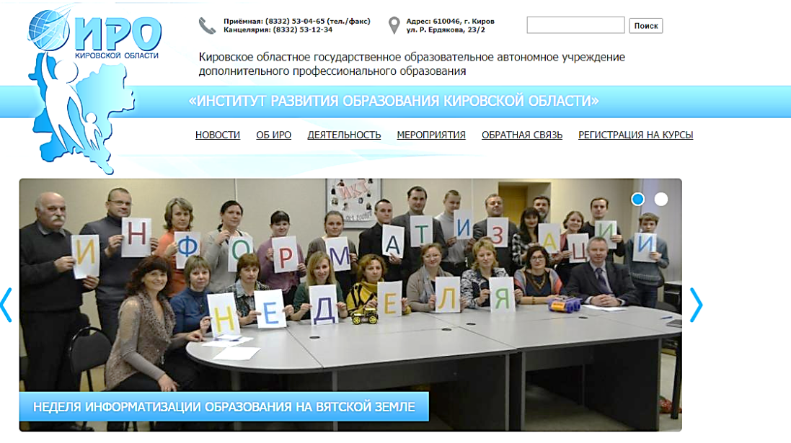
http://kirovipk.ru
kirovipk@kirovipk.ru

Slide 71
Медийно-информационная грамотность, как один из ключевых векторов развития общества, направлена на расширение прав граждан путем предоставления им необходимых для взаимодействия с традиционными СМИ и новыми технологиями компетенций. Следствием приобретения этих компетенций признано считать: понимание роли и функций СМИ; понимание условий, при которых СМИ выполняют свои функции; критически оценивать медиаконтент; взаимодействовать с различными медиа для самовыражения и потребления качественного контента; получение навыков и умений для создания любого медиаконтента.
Информационная грамотность и медиаграмотность традиционно воспринимаются как отдельные и обособленные области. Стратегия ЮНЕСКО сегодня объединяет эти два понятия как набор компетенций (знания, навыки и отношения), необходимых для жизни и работы современного гражданина. Медийно-информационная грамотность признает все формы медиа и различные источники информации – библиотеки, архивы, музеи и сети, независимо от используемых технологий.

